Slide 1
Как животные людям помогают.

Slide 2
Цель:
-Расширять представления детей о животных
разных стран и континентов.
-Способствовать формированию представлений
о том, как животные могут помогать человеку.
-Развивать любознательность ,
познавательную активность.
-Развивать творческие способности.
-Расширять словарный запас.

Slide 3
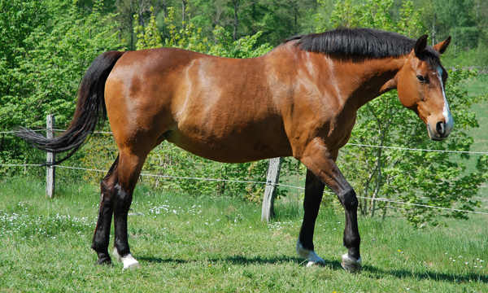
Лошадь

Slide 4
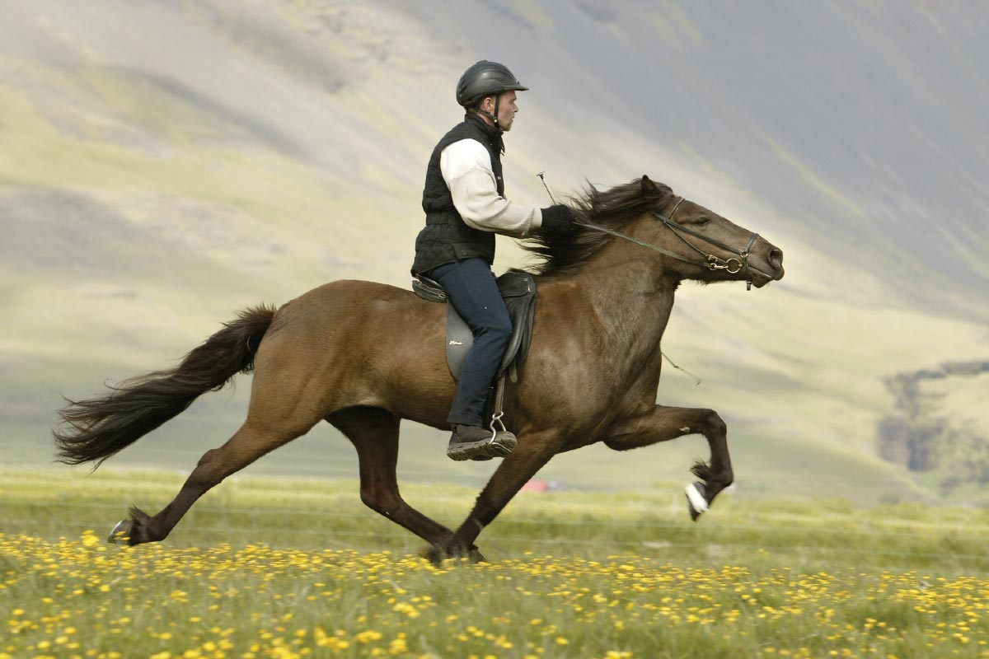
Всадник скачущий на коне

Slide 5
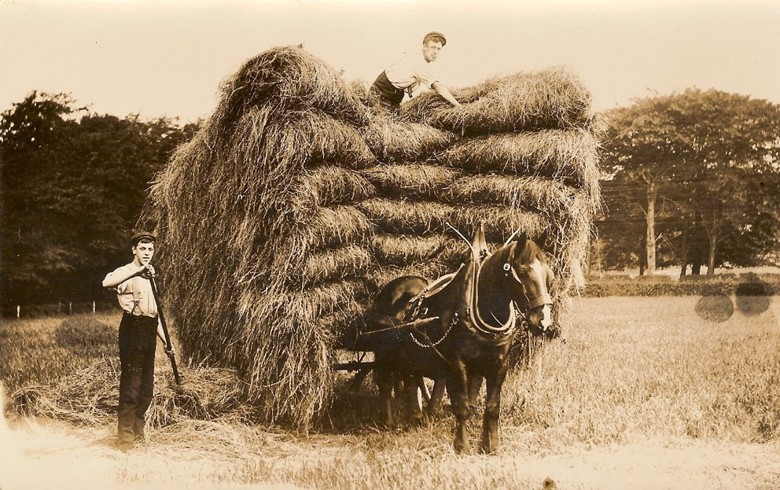
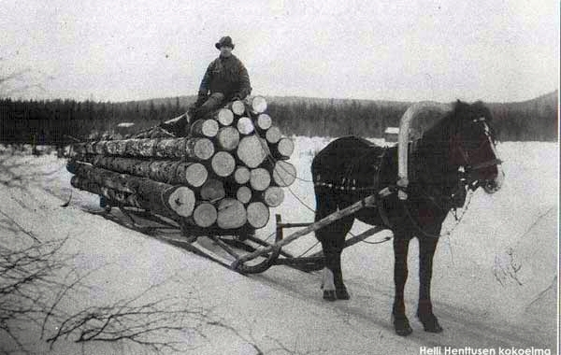
Лошадь, перевозящая грузы.

Slide 6
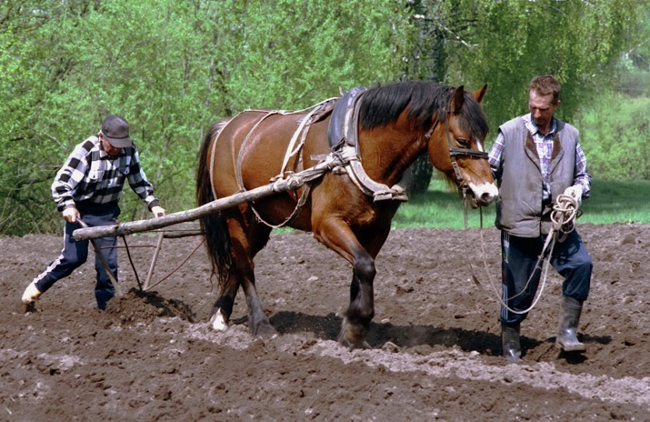
Лошадь ,запряженная в плуг.

Slide 7
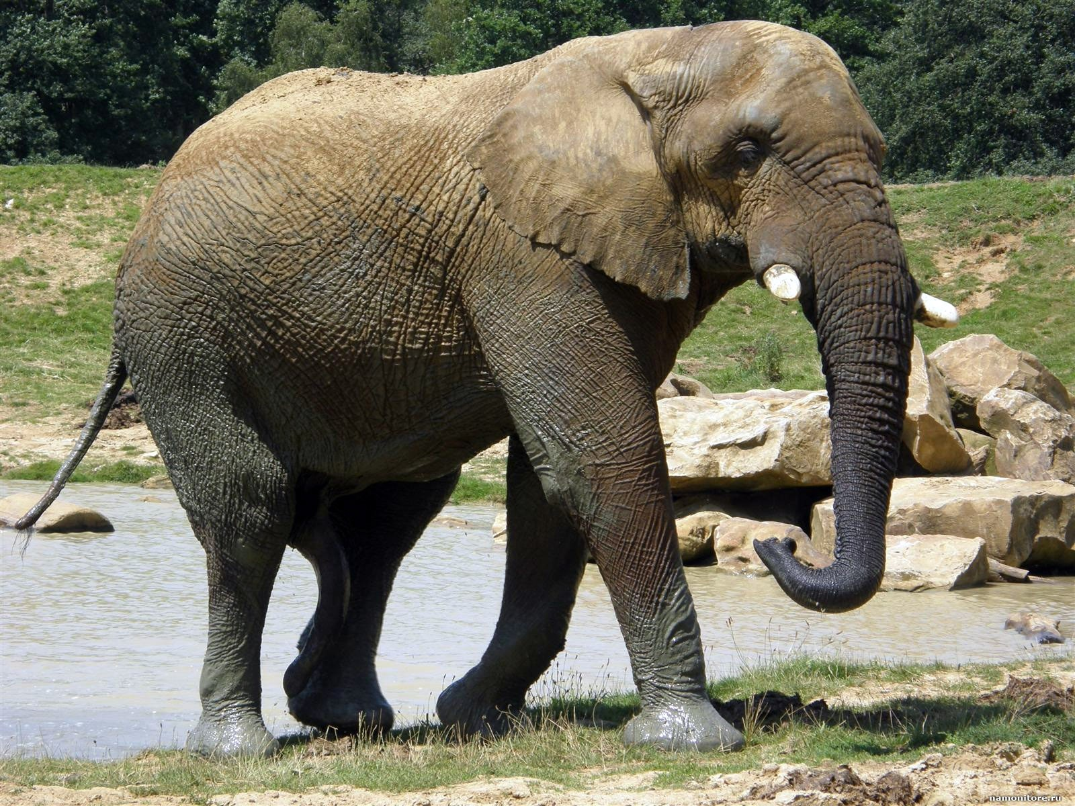
Слон

Slide 8
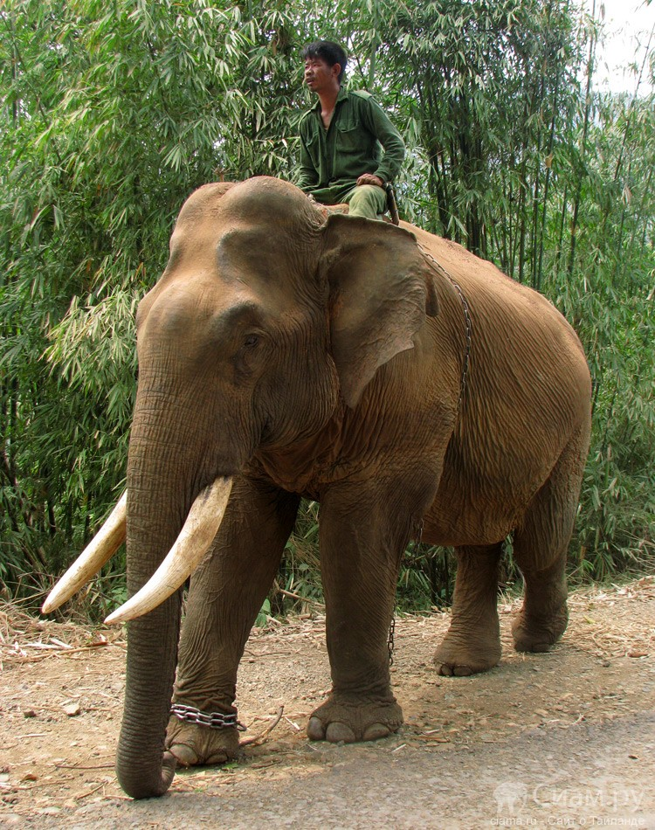
Погонщик едет на слоне

Slide 9
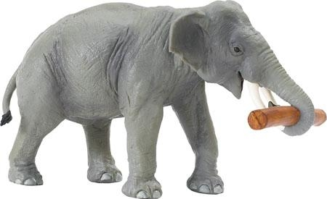
Слон несущий бревно.

Slide 10
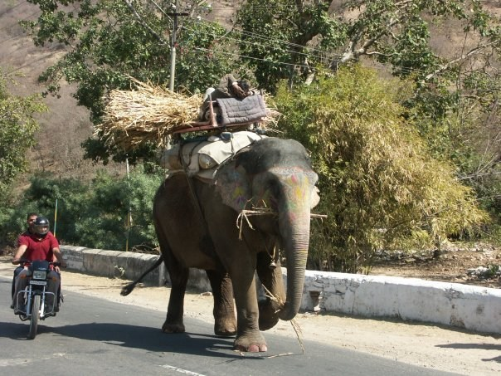
Слон перевозящий грузы.

Slide 11
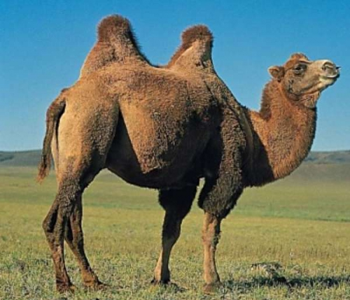
Верблюд.

Slide 12
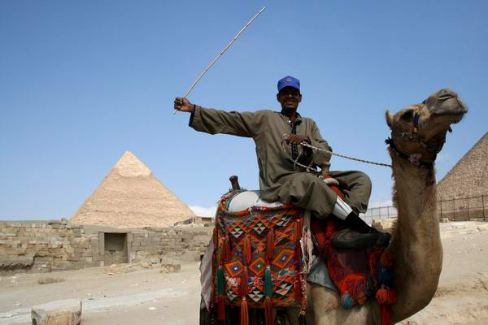
Погонщик едет на верблюде.

Slide 13
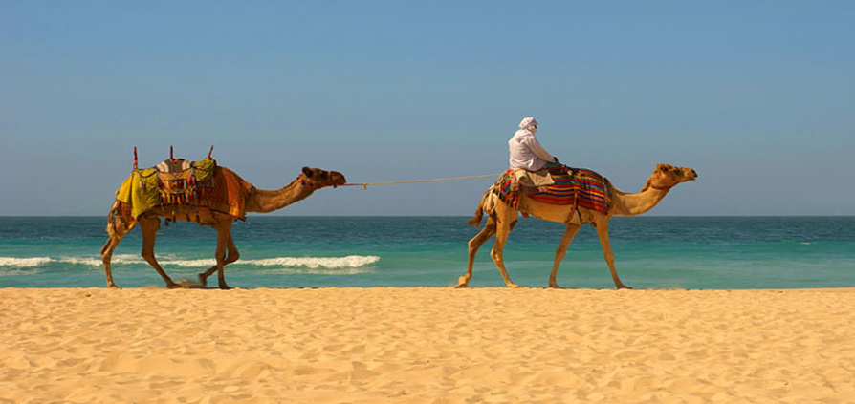
Верблюд в пустыне около воды.

Slide 14
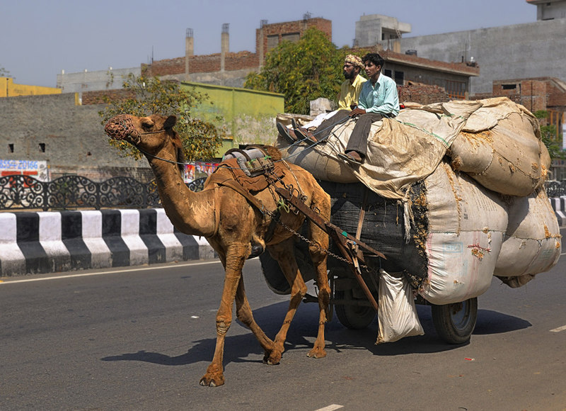
Верблюд перевозит грузы.

Slide 15
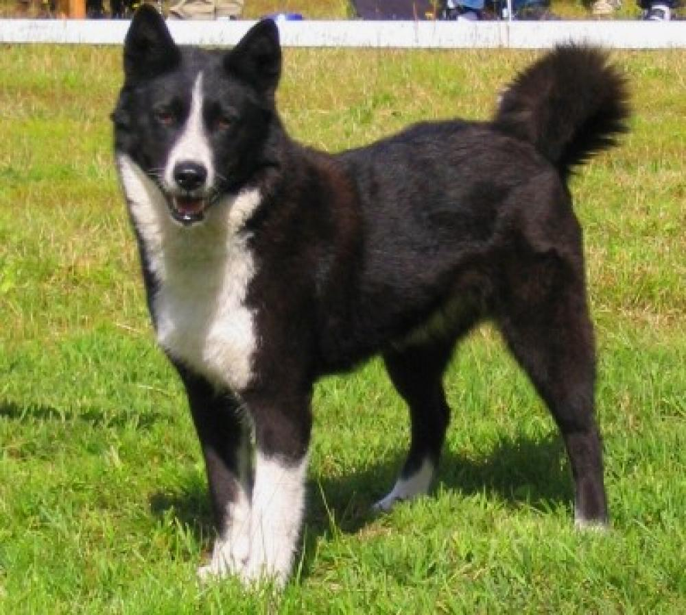
Собака.

Slide 16
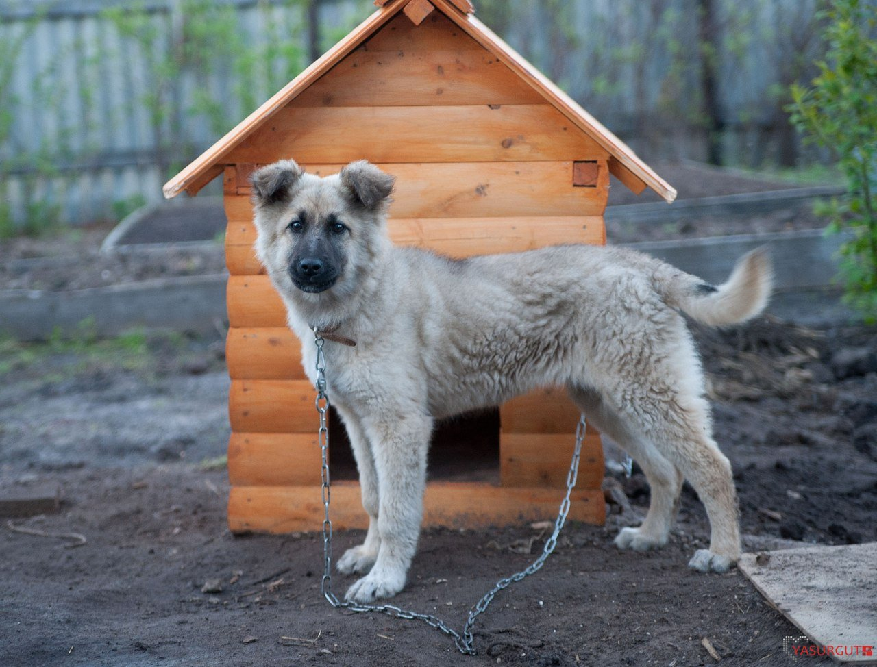
Собака охраняет дом.

Slide 17
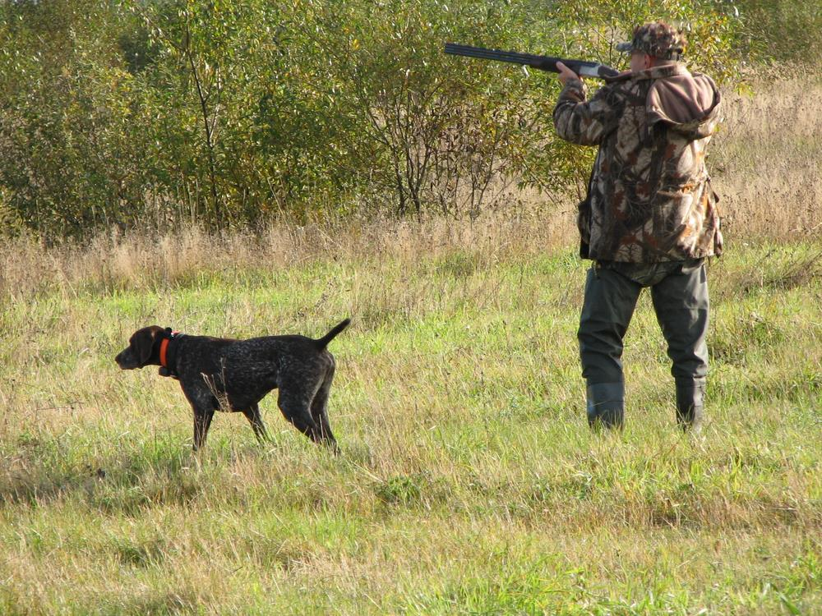
Хозяин с собакой на охоте.

Slide 18
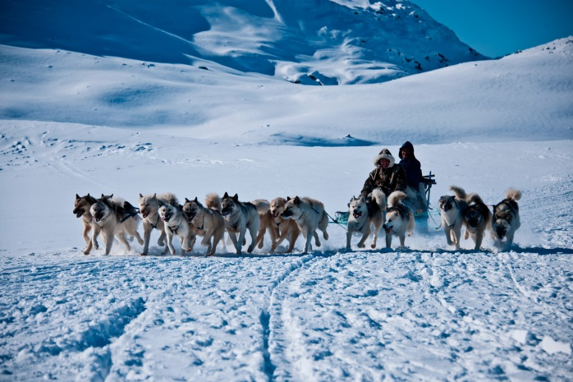
Собаки тянут сани, в которых сидят люди.

Slide 19
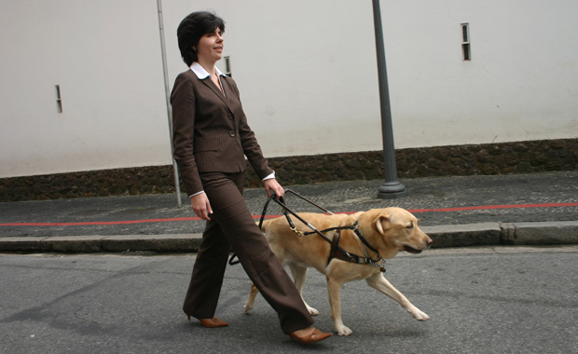
Собака ведет слепого человека.

Slide 20
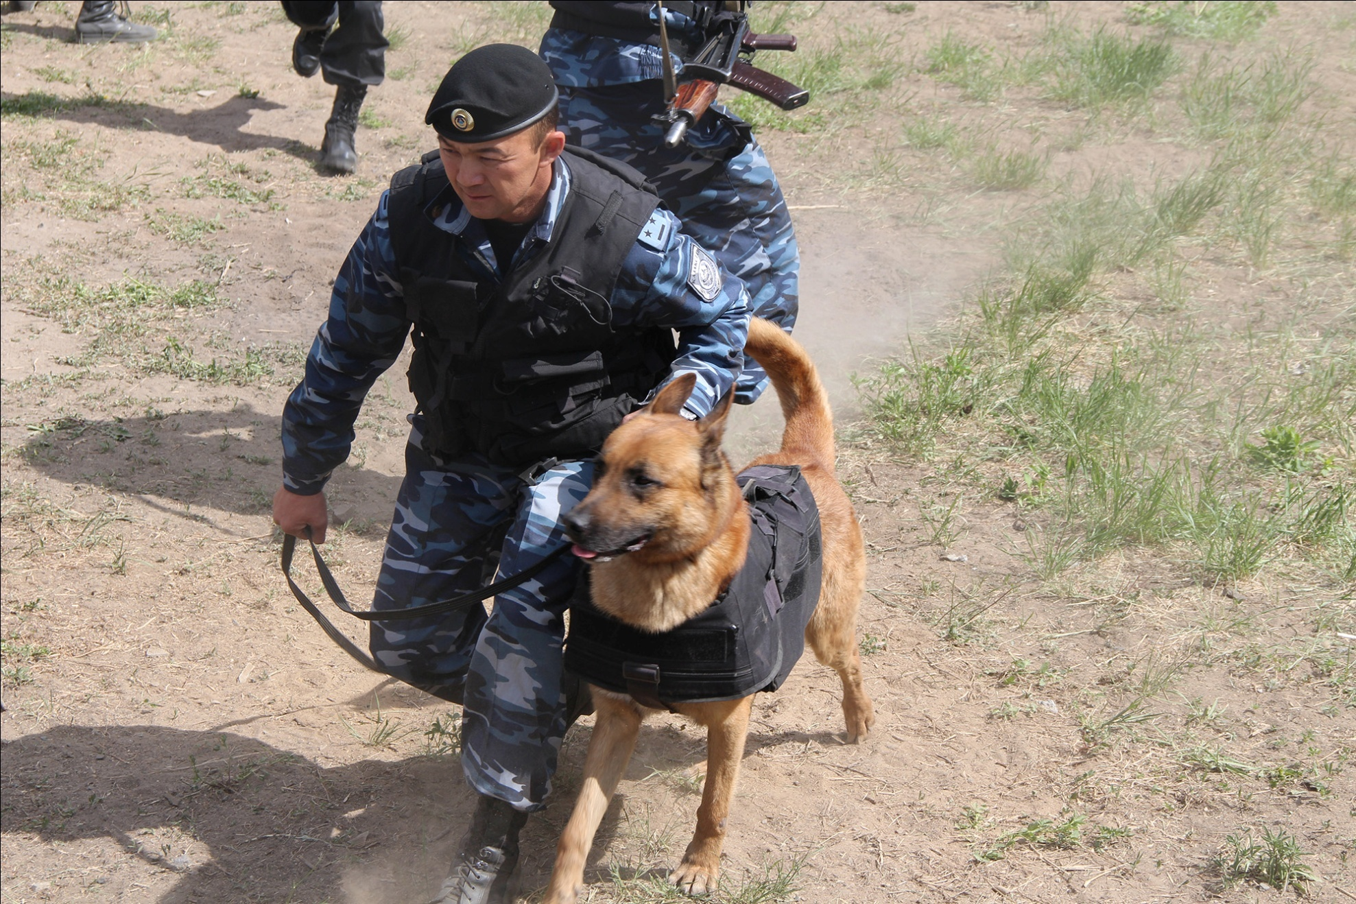
Полицейские с собакой.

Slide 21
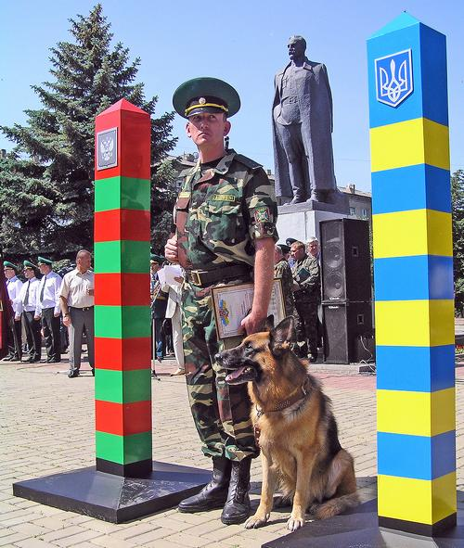
Пограничник с собакой охраняет границу.

Slide 22
Спасибо за внимание!
Презентацию подготовила
воспитатель : Пучкова О.А.

